Slide 1


Java: estructuras de decision
PROGRAMACIÓN, 1º DAM
Dr. Jorge Juan Muñoz Morera

Slide 2

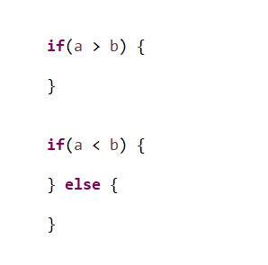
Estructuras condicionales if-else

Slide 3
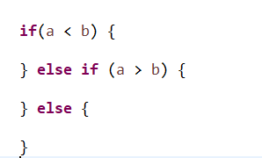
Estructuras condicionales if-else-if
Infinitos else-if
Último else opcional

Slide 4
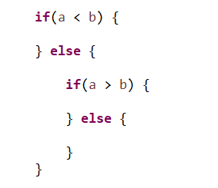
Estructuras condicionales if-else-if
Equivale a

Slide 5
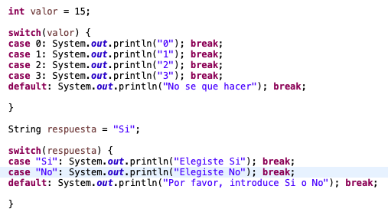
Estructuras condicionales switch-case

Slide 6
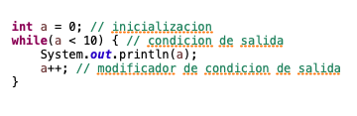
Estructuras repetitivas while (y salida forzosa break)

Slide 7
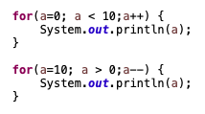
Estructuras repetitivas for (y salida forzosa break)

Slide 8
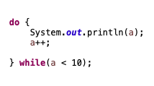
Estructuras repetitivas do-while (y salida forzosa break)

Slide 9
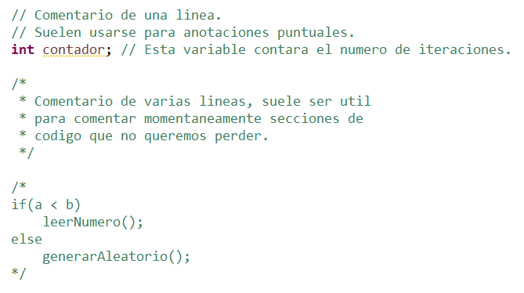
comentarios

Slide 10
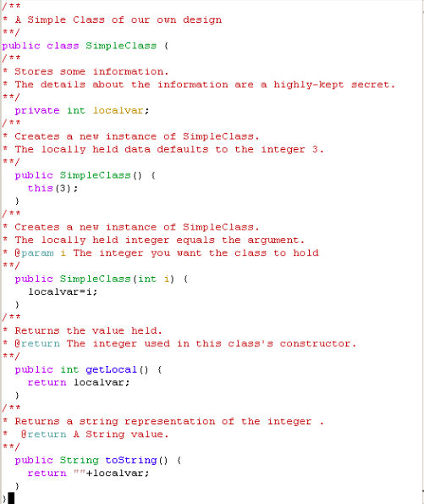
Comentarios javadoc
Permiten generar documentación en formato HTML

Slide 11
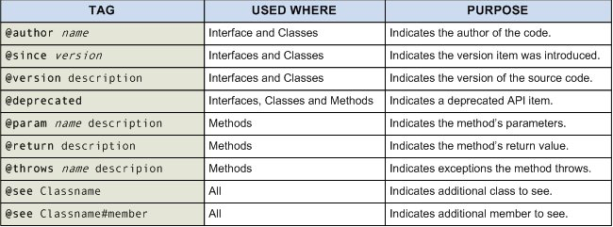
Comentarios javadoc
Muchas etiquetas

Slide 12
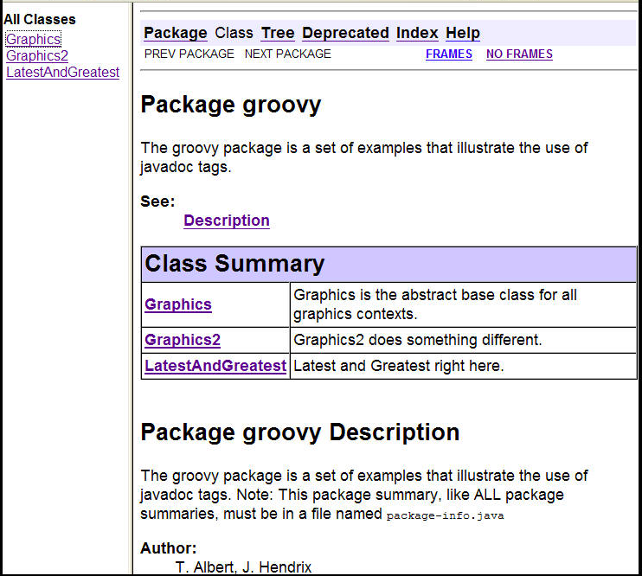
Comentarios javadoc
Permiten generar documentación en formato HTML

